Slide 1
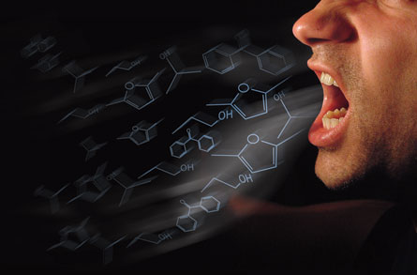



VOLATOLHOM
10 bonnes raisons d’intégrer
l’analyse des composés organiques volatils dans la boite a outil du pneumologue
SPIF, 28 Septembre 2024
Hélène SALVATOR
Pneumologie Hopital FOCH
Plateforme Exhalomics
Lab VIM Suresnes

Slide 2
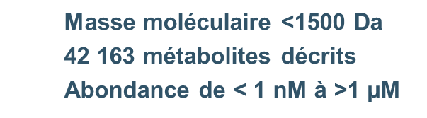
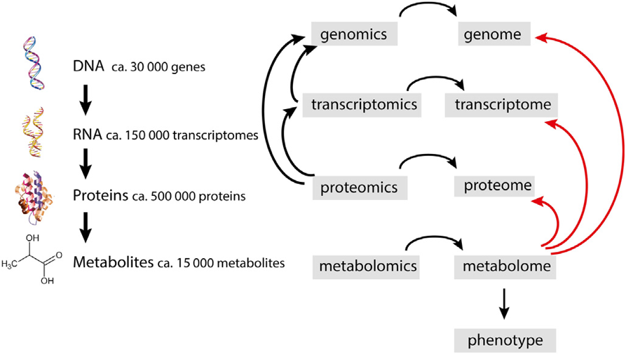

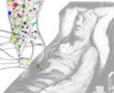
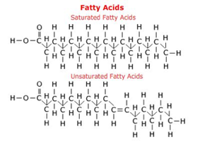
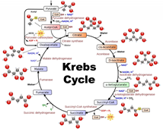
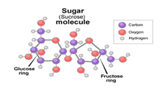
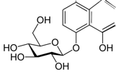
1- Technique -omique : metabolomique
VOC
Physiologie
VOC
VOC
VOC
VOC
VOC
VOC
Pathologie
VOC
VOC
VOC
Suivi thérapeutique

Slide 3
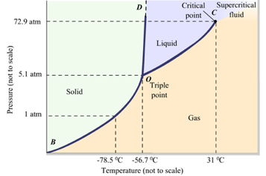
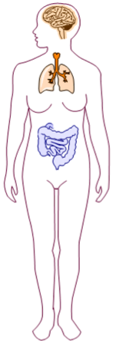
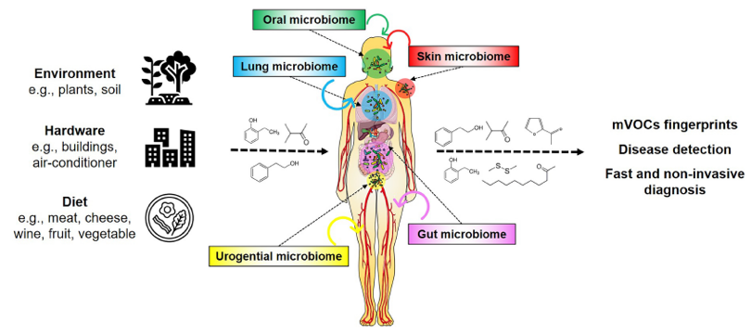
2- Exhalât : une matrice sous exploitée
LCR
Salive
Air expiré
Urine
Volatolome
Sueur
Sang
Tissus
Origine :
Endogène
Micro-organismes
Alimentation
Environnement
Tabac
> Contraintes de standardisation
de Lacy Costello et al., J. Breath Res., 2014

Slide 4
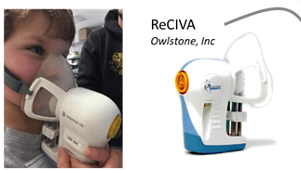
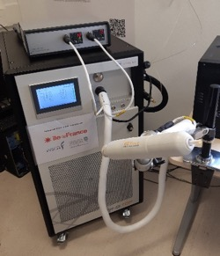
N°3- Technique non invasive
Echantillonage indirect
Recueil d’exhalat
Stockage nanotubes carbone
Echantillonage direct

Slide 5
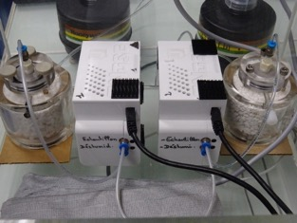
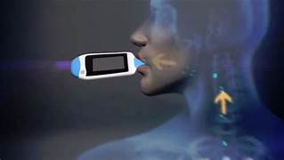
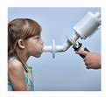
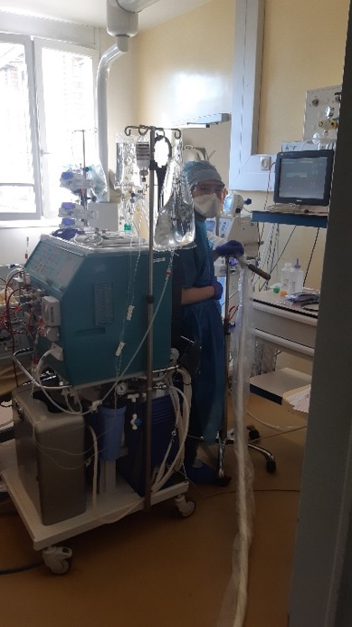
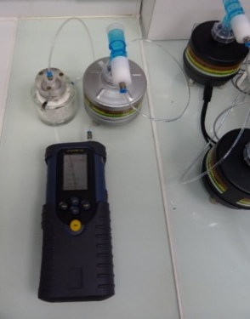
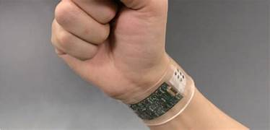
N°4- Au lit du malade
Libranose (Univ. Rome)
Nanose
Spironose
Cyranose 320
(Sensigent)
PTR-MS)

Slide 6

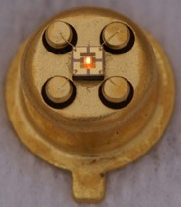
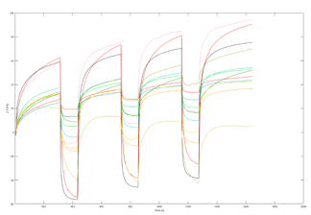
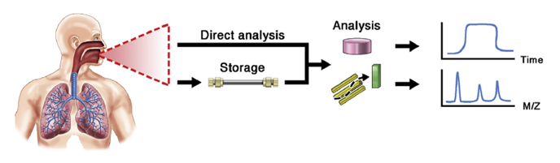
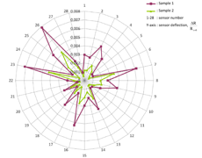
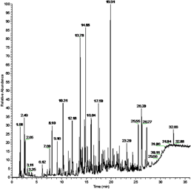

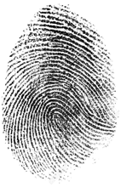
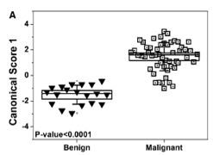
N°5- Deux approches complémentaires
Nez électronique
« eNose »
Spectrométrie de masse
VOCs
assemblage nanosensors
Signal composite
1 pic =
1 molécule
Compréhension de la pathophysiologie à l’échelle moléculaire
Identification de biomarqueurs pour le diagnostic / suivi
Identification de cibles thérapeutiques…
Catégorisation des patients

Slide 7
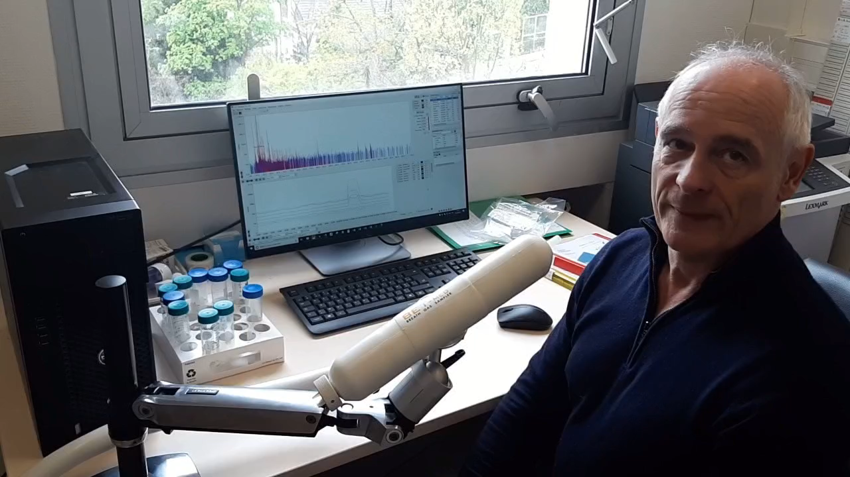
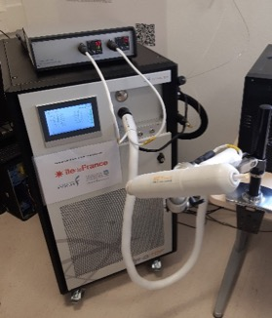
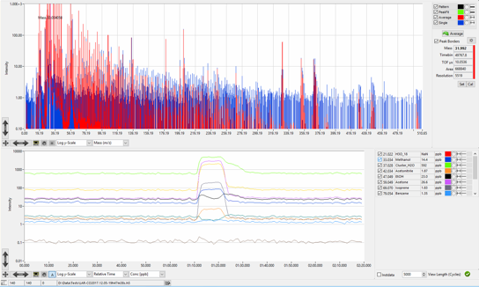
N°6- Une mesure en temps réel
PTR-Qi-TOF MS
Analyse en temps réel, « au lit du patient »
Sensibilité ppt

Slide 8




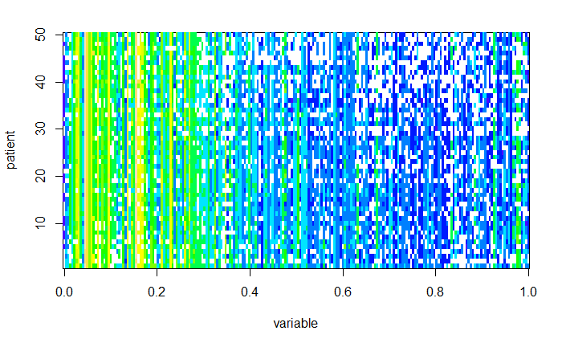

N°7- Des analyses bioinformatiques sophistiquées
ptairMS: real-time processing and analysis of PTR-TOF-MS data for biomarker discovery
Control
Interest
Collection of breath samples
Etienne Thevenot
Camille Roquencourt
1- Pre-processing raw data
VOC
1- Peak detection in each sample
2- Alignment between samples
Patients
VOC list
VOC list
VOC list
2- Statistical analysis
PLS-DA
1- Statistical modelling and machine learning
2- Feature selection
biomarkers
Roquencourt et al., Bioinformatics, 2022

Slide 9
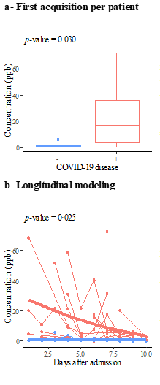
N°8- Biomarqueurs diagnostiques
Pneumonie COVID19
40 patients SDRA, analyse longitudinale
120 patients hospitalisés symptomatiques
120 Sujets positifs non symptomatiques
Analyse non-supervisée (ACP) et supervisée (OPLS-DA) - Machine learning
Biomarqueur composite
Sn 98%
Sp 74%
VPP 98%
VPN 72%
Grassin Delyle et al., EBioMedicine, 2021
Roquencourt ERJ Open Res 2023

Slide 10
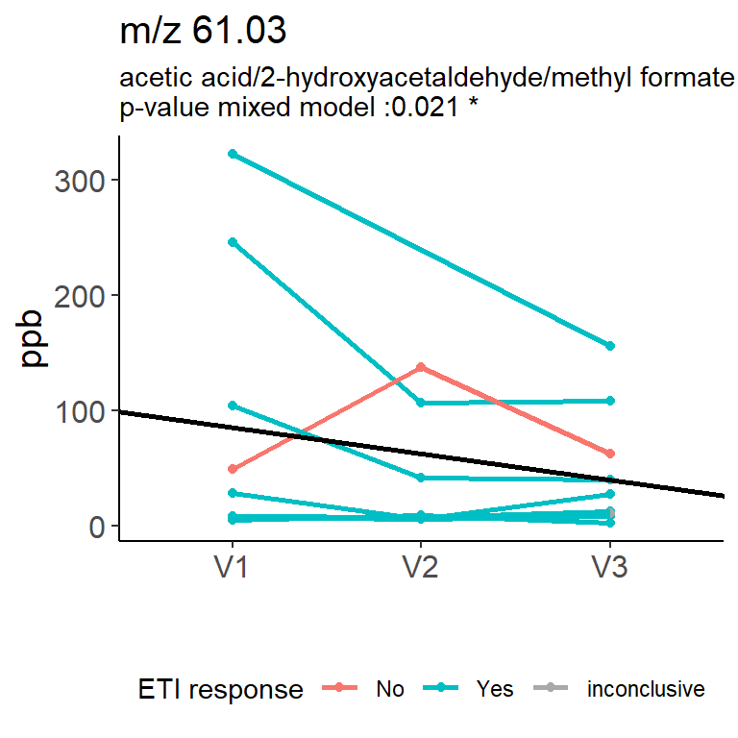
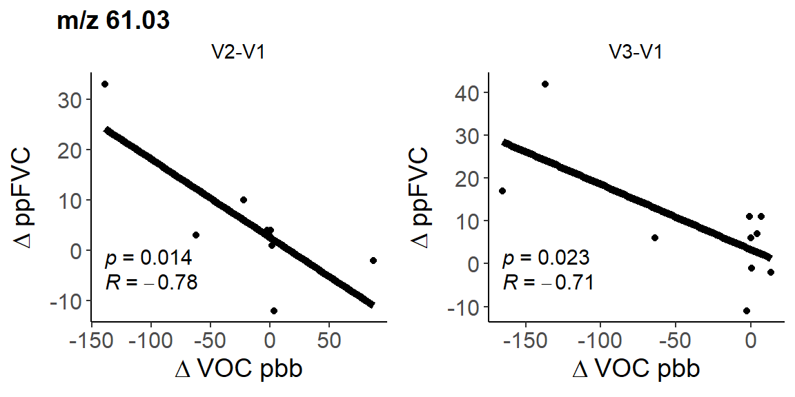
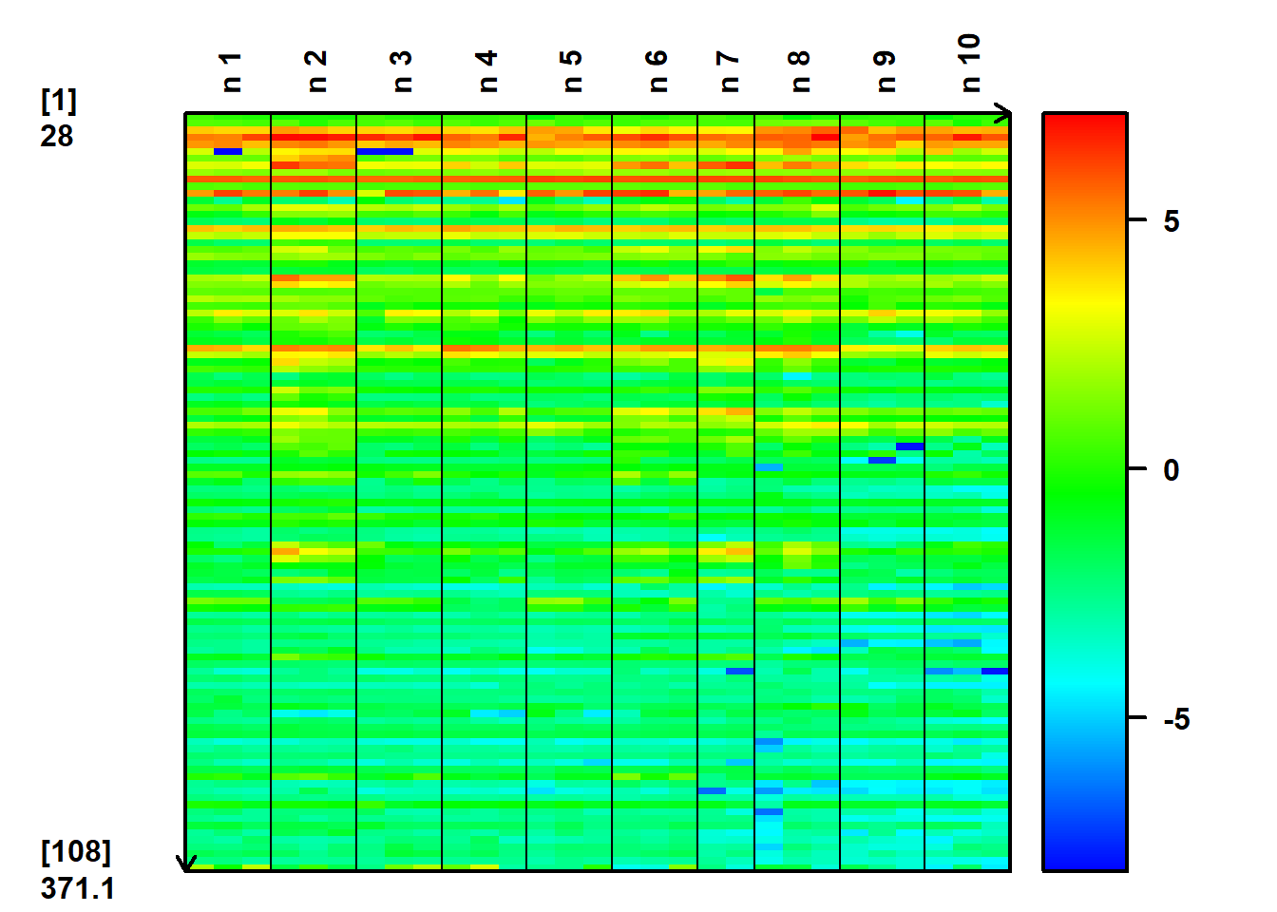
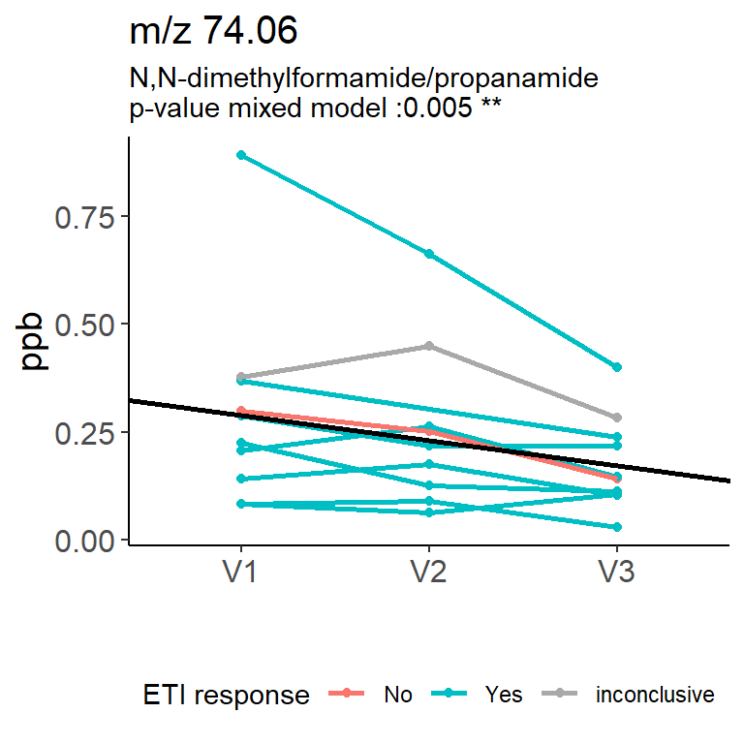
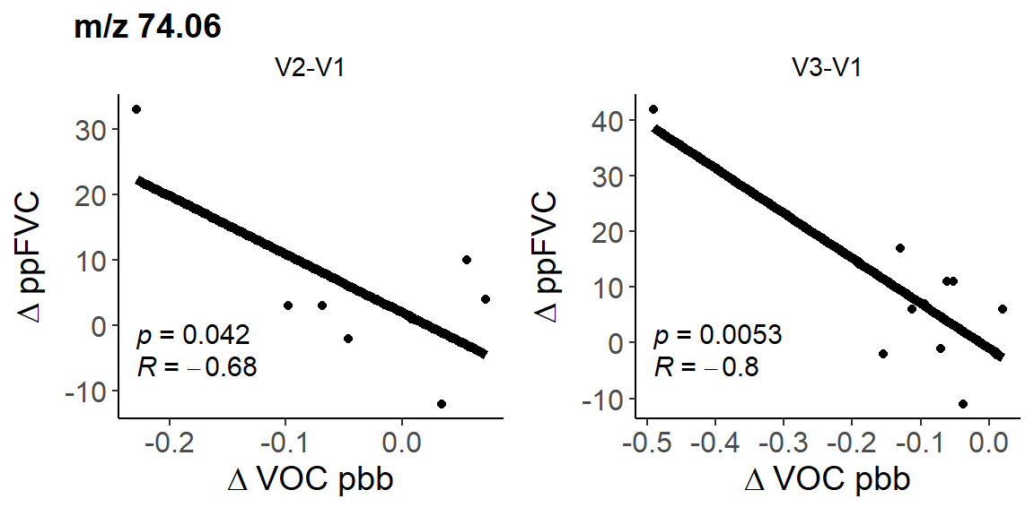
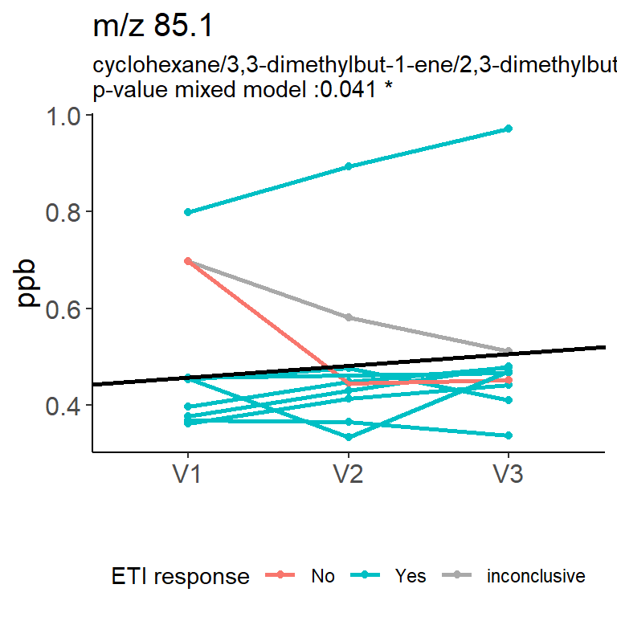
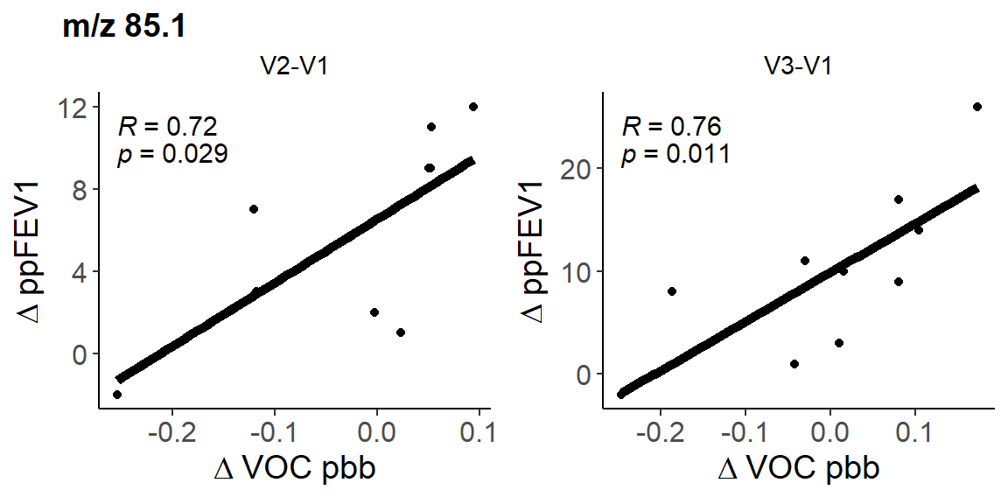
N°9- Biomarqueurs de suivi thérapeutique
Mucoviscidose – suivi précoce apres mise sous Kaftryo T0-S1-M2
Figure S2. Heatmap of the log-transformed concentrations (ppb) of the 108 VOCs detected in the breath of the 10 patients at V1/V2/V3.
Corrélation aux données de fonction

Slide 11
Biomarqueurs diagnostiques
Discrimination
Transplantation
Suivi thérapeutique
Diagnostic biomoléculaire
Maladies bronchiques
Oncologie
Prediction
Extra thoracique
Infectiologie

Slide 12
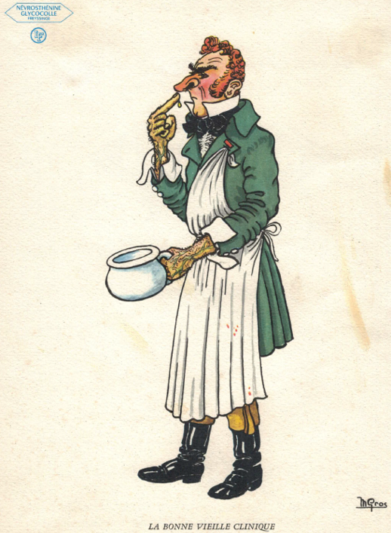
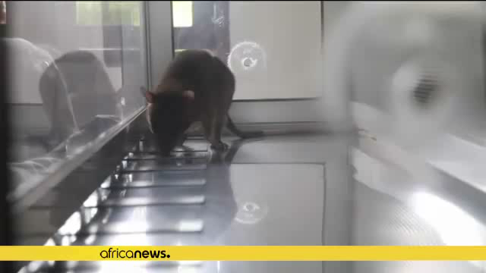
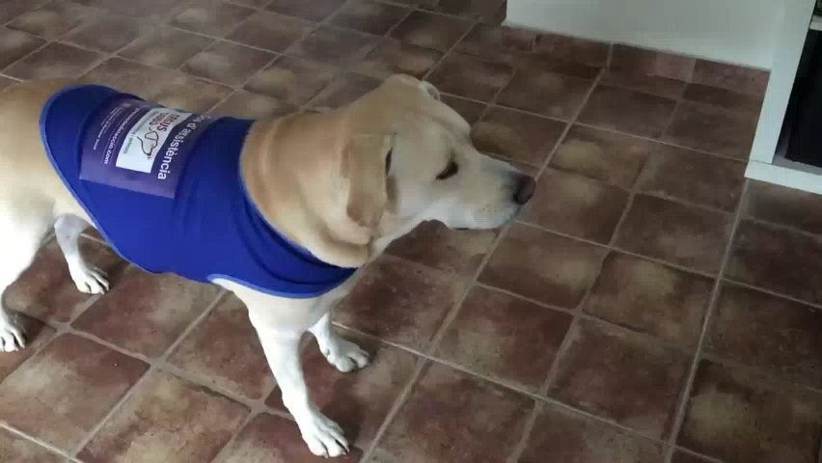
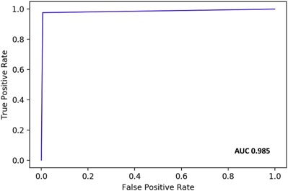
N°10- Ca éviterait certains tracas
Guaro et al., Lung Cancer, 2019

Slide 13
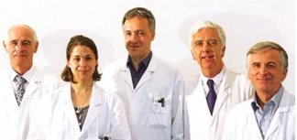
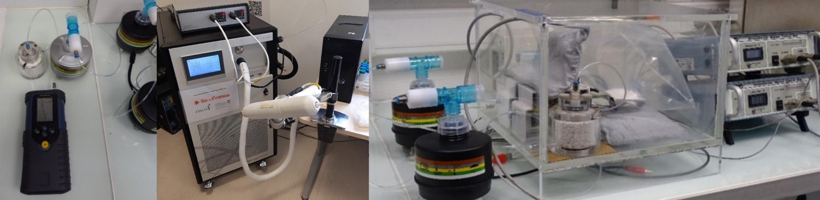
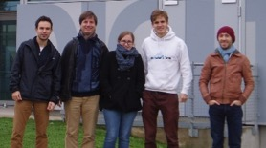











Merci
Département des maladies des voies respiratoires
Sciences des Données pour le Phénotypage Moléculaire et la Médecine de Précision
CEA
Pr L-J. COUDERC
Pr P. DEVILLIER
Pr S. GRASSIN DELYLE
Pr A. MAGNAN
Dr E. NALINE
Dr C. ROQUENCOURT
Dr H. SALVATOR
Dr K. BILETSKA
P. ROGER
Dr E. THEVENOT
Pr S. GRASSIN DELYLE
E. LAMY
E. BARDIN
N. HUNZINGER

